Slide 1
붕붕이(전동 킥보드 공유서비스)
EKP(Electric Kickboard on Road
1494047 김건우 1494062 원도현
1494067 이찬희 1494070 한승래
1494052 김종수

Slide 2
목차
개발 배경
개발 목적
개발 기능 및 내용
사용한 재료
개발 결과 내용(소스코드, 결과물 사진, 앱 화면, 3D 모델링 결과 등)
동영상 주소
개발 후기
개선 계획

Slide 3
개발 배경
한성대 학생들이 입구역에서 학교 까지의 거리가 멀어 등교에 많은 시간이 소요
등교길에 버스와 택시 이외에 새로운 교통수단 필요
자동차 대수의 증가로 인한 미세먼지 증가와 환경오염 문제 대두
넓은 공원이나 테마파크에서 획기적으로 이동 할 수 있는 교통수단 필요

Slide 4

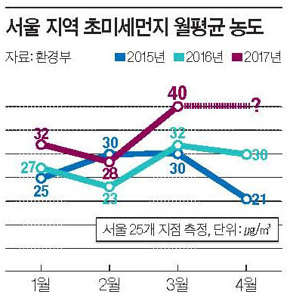
개발 목적 _ 시장성
전동 킥보드의 필요성
자동차 등록 대수 증가 ->
환경 오염 및 미세먼지 증가
-> 지원금 투자로 인한 자동차 이용 감소될 수 있고 발전 가능성 有

Slide 5
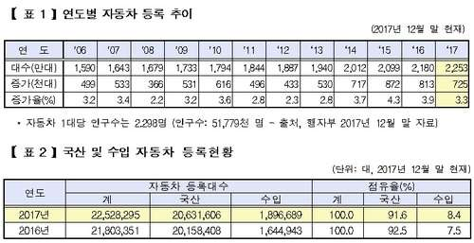
개발 목적 _ 상품성
전동 킥보드의 필요성
자동차 등록 대수 증가 ->
교통혼잡에 따른 이동시간증가
-> 지원금 투자로 인한 새로운
교통수단 생성

Slide 6
개발 기능 및 내용
라즈베리파이 및 GPS
AWS EC2 + nodeJS & mongoDB
어플리케이션
킥보드

Slide 7
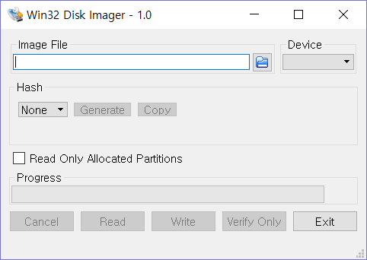
라즈베리파이 및 GPS
라즈비안 설치(Rasbian Stretch with desktop)
https://www.raspberrypi.org/downloads/raspbian/
Win32 Disk Imager 설치
https://sourceforge.net/projects/win32diskimager/
Image File에 라즈비안 이미지 파일 열기
sd카드 리더기를 활용해 sd카드 디바이스 확인
Write 버튼으로 이미지 씌우기

Slide 8
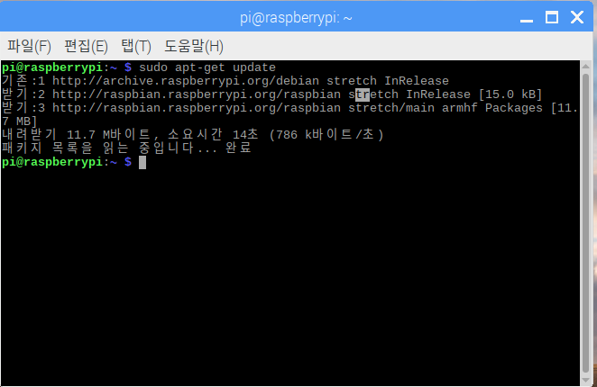
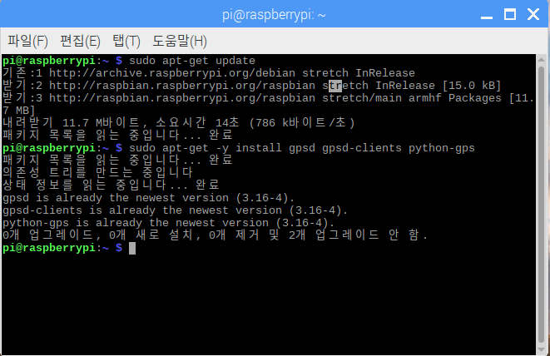
라즈베리파이 및 GPS
라즈베리파이 실행 후 업데이트 설치
sdudo apt-get update
파이썬 GPS 설치
sudo apt –y install gpsd gpsd-clients
python-gps

Slide 9
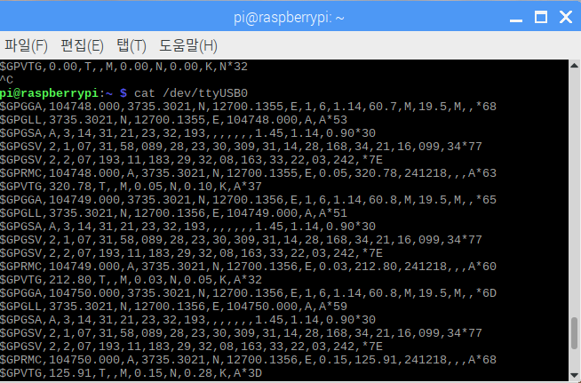
라즈베리파이 및 GPS
sudo dpkg-reconfigure gpsd : gpsd 서비스를 재설정
sudo killall gspd : gpsd 서비스 중단
sudo gpsd /dev/ttyUSB0 –F /var/run/gpsd.sock : gpsd 서비스 시작
(현재 연결된 부분이 USB이고 ttyUSB0 대신에 ttyAMA0와 ttyS0가 사용 가능)
cat /dev/ttyUSB0
USB0가 gpsd 실행중인지 확인방법

Slide 10
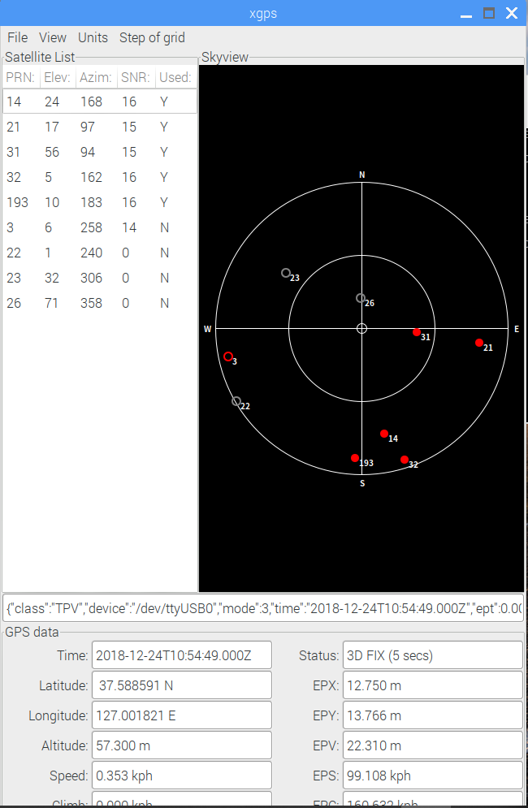
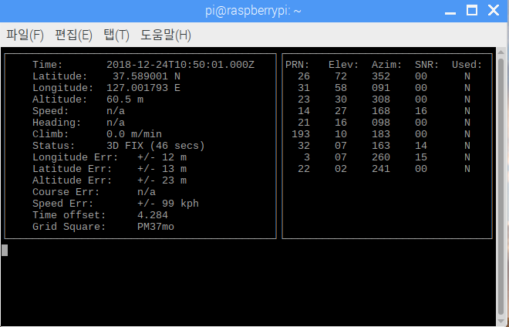
라즈베리파이 및 GPS
cgps –s xgps
GPS 모듈에서 정보 받기

Slide 11
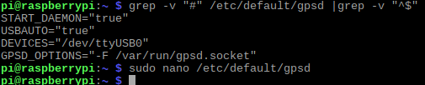
라즈베리파이 및 GPS
GPS 모듈(EZ-0048) 사용시에는 실외에서 사용 가능
cgps-s 사용 시 No Fix 라고 출력되는 경우 :
/etc/default/gpsd 파일을 이용해서
grep –v “#” /etc/default/gpsd |grep –v “^$” 메소드 활용 후에
아래 사진과 마찬가지로 보여지는지 수정

Slide 12
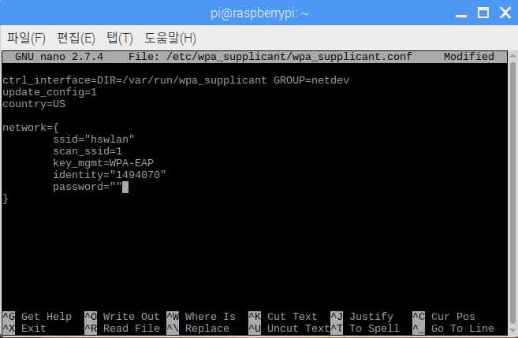
라즈베리파이 및 GPS
서버로 전송하기 위한 와이파이 연결 설정
sudo nano /etc/wpa_supplicant/
wpa_supplicant.conf 실행 후 사진과
마찬가지로 학번과 비밀번호를 입력

Slide 13

라즈베리파이 및 GPS
첨부 소스코드 소개 (gpstest2.py)
gpsd 서비스가 나타내는 gps 값들을 출력, 특정하게 위치를 확인하기 위해서 현재 나타내는 latitude(위도) 값은 xydata.json 파일로, longitude(경도) 값은 xydata2.json 파일로 실시간으로 저장
Json 파일은 node.js에서 사용하게 되기 때문에 json 파일로 저장
위도 경도 저장 코드

Slide 14
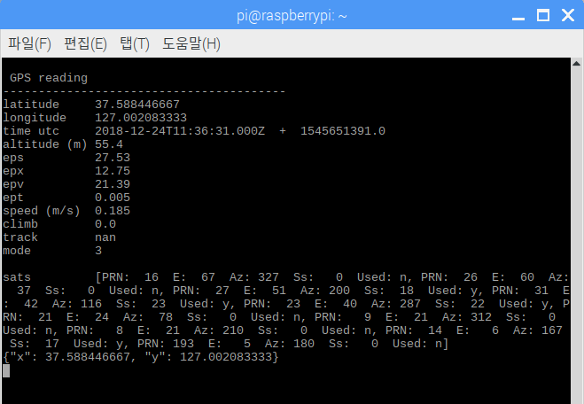
라즈베리파이 및 GPS
첨부 소스코드 소개 (gpstest2.py)
python gpstest2.py 실행이 되면 gpsd 값을 5초마다 반복하여 표시

Slide 15
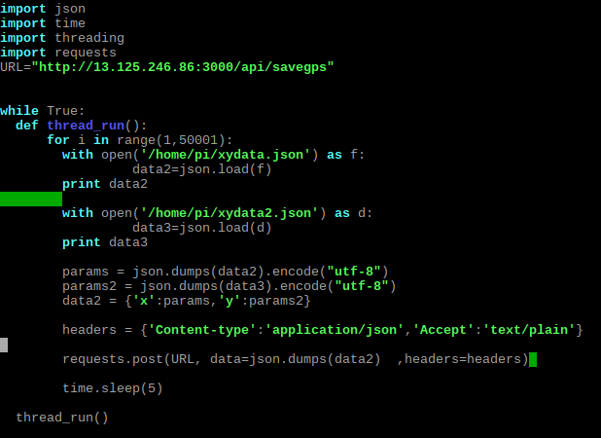
라즈베리파이 및 GPS
첨부 소스코드 소개 (test3.py)
gps 값 중에 위도 경도를 전송해주기 위해서 gpstest3.py를
활용해, 두 개의 json 파일에 작성된 위도, 경도를
load를 활용해 읽고, 그냥 전달 시 object 값으로만
받아들이기 때문에 utf-8 로 encode설정
서버 주소를 설정한 후에 request.post 메소드를 활용,
서버로 전송하면 해당 서버에서 gps가 변경될 때마다
전송 받는 것을 확인

Slide 16
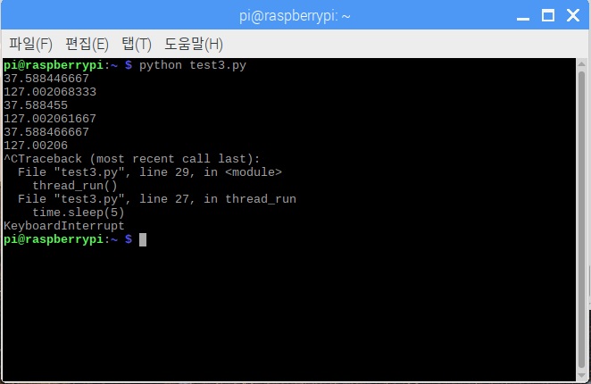
라즈베리파이 및 GPS
첨부 소스코드 소개 (test3.py)
python test3.py 실행 후 5초마다 위도 경도 출력 후 서버로 전송

Slide 17
AWS EC2 + nodeJS & mongoDB
AWS
클라우드 서비스 플랫폼으로 컴퓨팅 능력, 데이터베이스 스토리지, 콘텐츠 전송 및 기타 기능을 제공
nodeJS
nodeJS 서버에 mongoDB를 설치하여, 라즈베리파이, 어플에서 post나 get 등의 요청이 들어오면 이를 mongoDB에 저장하는 역할
각종 저장, 수정, 출력 등의 함수를 정의하고 경로를 지정
mongoDB
서버로 요청된 특정 값을 저장하는 데이터베이스

Slide 18
AWS EC2 + nodeJS & mongoDB
AWS를 이용하여 서버를 실행하기 위한 사전 준비
1. 인스턴스 시작(ubuntu server를 선택)
https://docs.aws.amazon.com/ko_kr/AWSEC2/latest/UserGuide/EC2_GetStarted.html#ec2-launch-instance
2. 인스턴스에 연결(ec2-user 대신 ubuntu를 사용)
https://docs.aws.amazon.com/ko_kr/AWSEC2/latest/UserGuide/EC2_GetStarted.html#ec2-connect-to-instance-linux
3. 인스턴스 정리
https://docs.aws.amazon.com/ko_kr/AWSEC2/latest/UserGuide/EC2_GetStarted.html#ec2-clean-up-your-instance

Slide 19
AWS EC2 + nodeJS & mongoDB
Putty로 인스턴스에 접속하고 nodeJS mongoDB 설치
nodeJS 설치
https://programmingsummaries.tistory.com/374
2. MongoDB 설치
https://pinedance.github.io/blog/2017/06/20/mongoDB-on-ubuntu

Slide 20
AWS EC2 + nodeJS & mongoDB
mongoDB 외부 접속 허용
1. vi /etc/mongod.conf 명렁어 실행
2. bind_ip를 0.0.0.0으로 설정해 접속 허용
3. sudo service mongod restart로 재시작

Slide 21
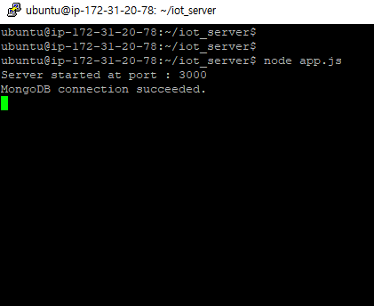
AWS EC2 + nodeJS & mongoDB
서버 실행
DB와 연결하는 코드를 작성 후 해당 폴더에서 node app.js로 서버를 실행

Slide 22
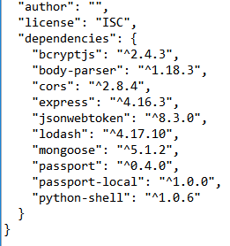
AWS EC2 + nodeJS & mongoDB 소스코드
nodeJS 사전 설치
npm install 명렁어를 이용해 해당 패키지를 설치

Slide 23
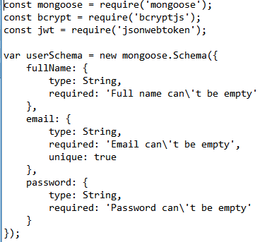
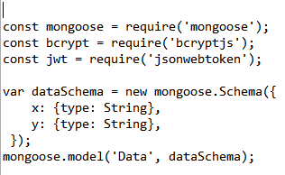
AWS EC2 + nodeJS & mongoDB 소스코드
Model
로그인 스키마 정의 GPS 스키마 정의

Slide 24
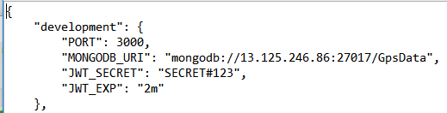
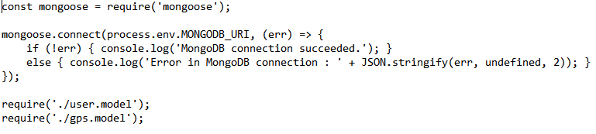
AWS EC2 + nodeJS & mongoDB 소스코드
mongoDB와 연결

Slide 25
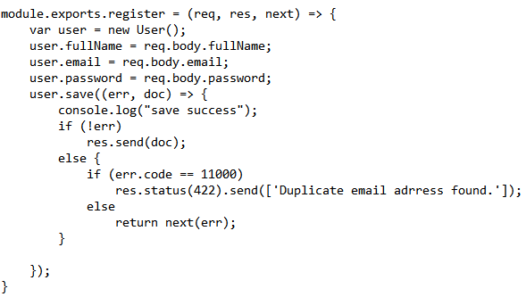
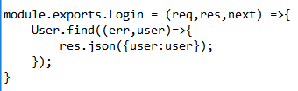
AWS EC2 + nodeJS & mongoDB 소스코드
Controllers
회원가입 함수 로그인 함수

Slide 26
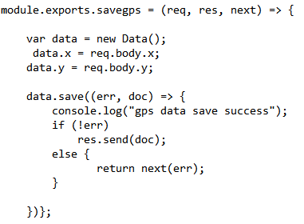
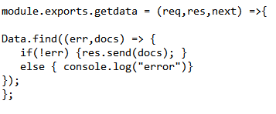
AWS EC2 + nodeJS & mongoDB 소스코드
Controllers
GPS값 저장 함수 GPS값 출력 함수

Slide 27
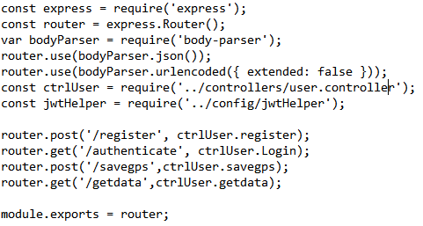
AWS EC2 + nodeJS & mongoDB 소스코드
Router
앞에서 정의한 함수들의 경로를 설정해 준다

Slide 28
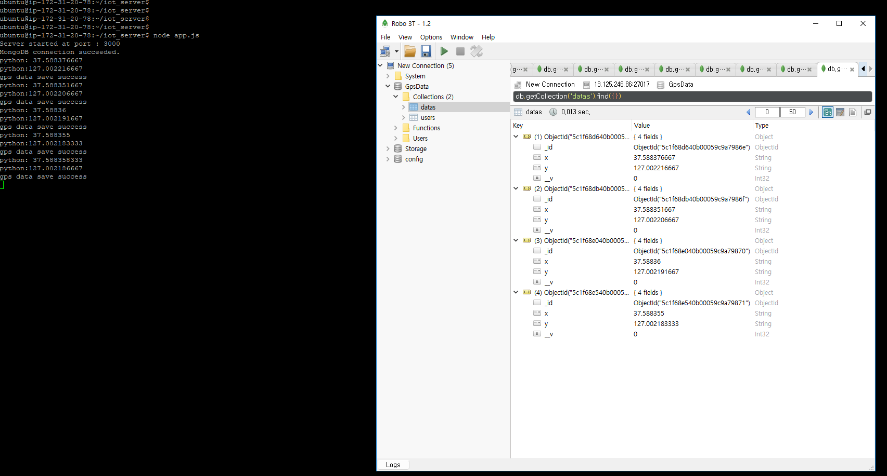
AWS EC2 + nodeJS & mongoDB 결과물 사진

Slide 29
어플리케이션
Android studio 설치: https://developer.android.com/studio/?hl=ko
경로설정: Start 메뉴 > Computer > System Properties > Advanced System Properties를 선택합니다. 그런 다음 Advanced 탭 > Environment Variables를 열고 JDK 폴더(예: C:\Program Files\Java\jdk1.8.0_77)를 가리키는 새 시스템 변수 JAVA_HOME을 추가

Slide 30
어플리케이션
Git주소로 들어가 (clone or download)를 통해android파일을 받는다
->https://github.com/Kimjongsoo/Bungbung2
Android 실행 후 Tools->SDK manager->SDK Tools으로 들어가 Google Play services를 받는다 (지도실행위함)

Slide 31
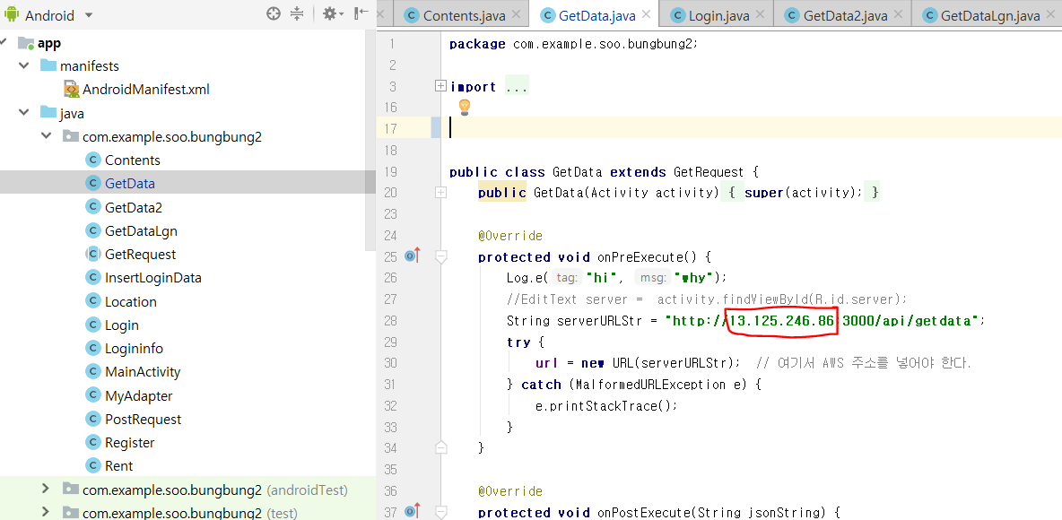
어플리케이션
GetData,GetData2,GetDataLgn,InsertLoginData에 있는 aws주소를 사용자aws주소로 바꾸어 준다.

Slide 32
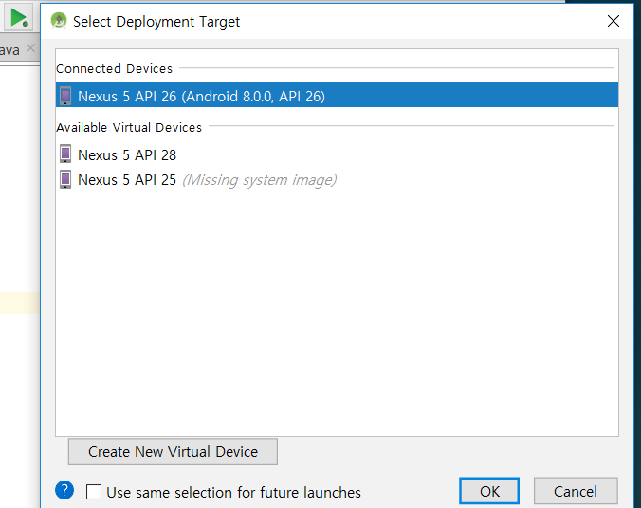
어플리케이션
앱을 실행(run)시키고 avd버전 26이하로 실행시켜준다.

Slide 33



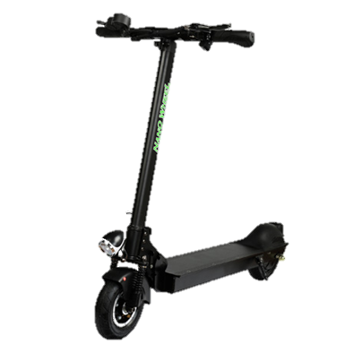


사용한 재료

Slide 34
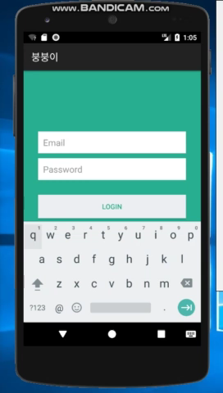
개발 결과 내용
로그인과 대여, 반납
실시간 위치 확인을 진행하는 모습

Slide 35
동영상 주소
동영상 주소

Slide 36
개선 계획
어플리케이션의 결제 시스템 도입
전동 킥보드자체의 전원 공급 문제 개선
전동 킥보드의 보관 및 충전 문제 개선
전동 킥보드에 추가적 디스플레이 탑재 및 상태정보 확인
일정 구역을 벗어 났을 시 킥보드의 감속 및 셧 다운

Slide 37
개발 후기
배움에는 끝이 없고, 제가배우고 있는 지식은 일부분이라는 전공 교수님의 말씀이 생각이 납니다.
수업이 끝날 때 마다 지식을 다 배워 왔다는 생각과 배운 지식을 충분히 사용이 가능하다고 생각하는 모습을 생각했습니다.
하지만 응용수업인 만큼 한분야의 지식이 아닌 여러 분야의 지식이 필요했고 서로 다른 개발을 통해 하나의 프로젝트를 완성시키는 것이 어렵다는 것을 느끼게 되었습니다.
경험은 최고의 자산이다 라는 말이 있습니다. 이론만이 아닌 실습을 통해 많은 경험과 도전을 통해 유익하고 값진 경험이 되었습니다.

